Slide 1
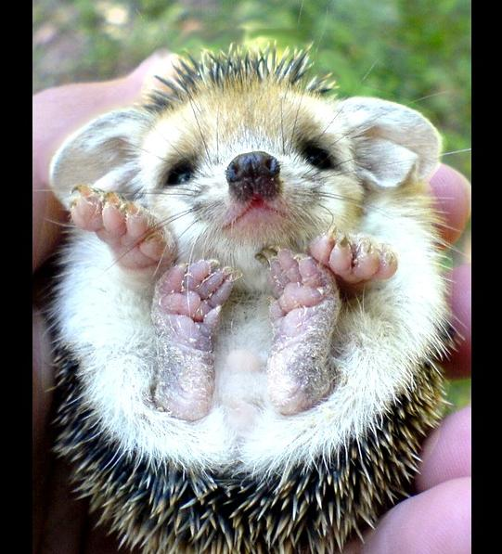
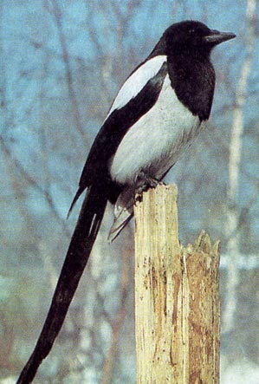
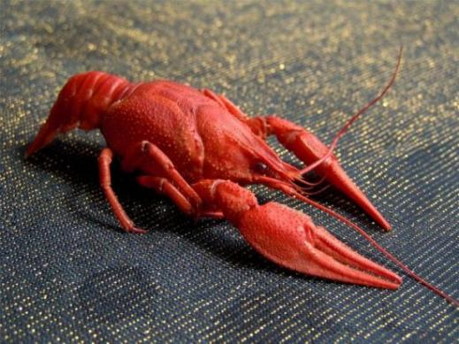
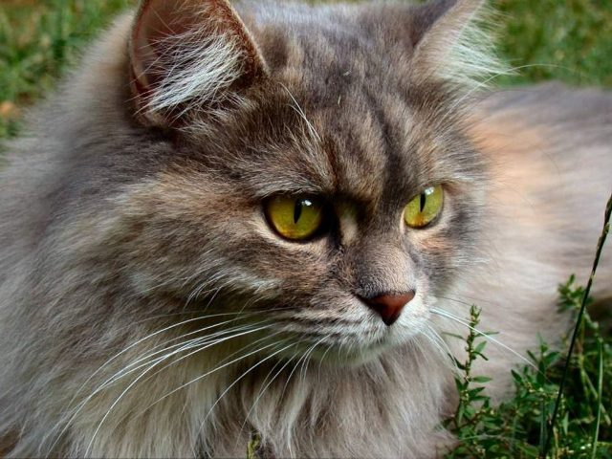
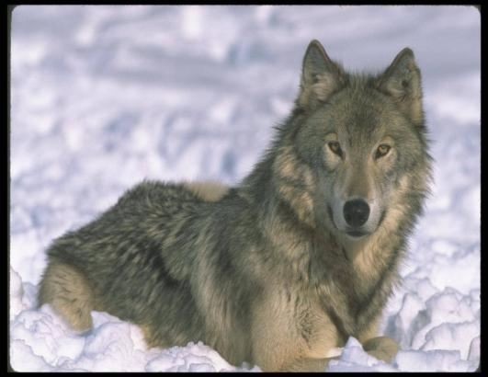

Slide 2
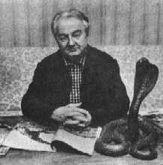
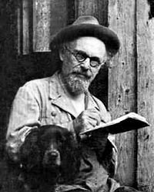
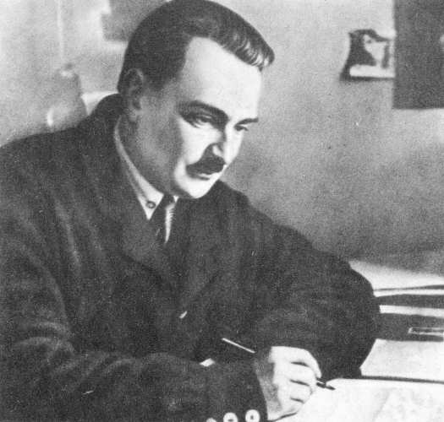

Slide 3
Ребятам о зверятах

Slide 4
ЧАРУШИН Евгений Иванович (1901-1965)

Slide 7
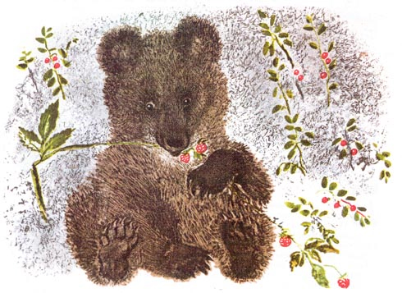
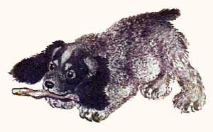
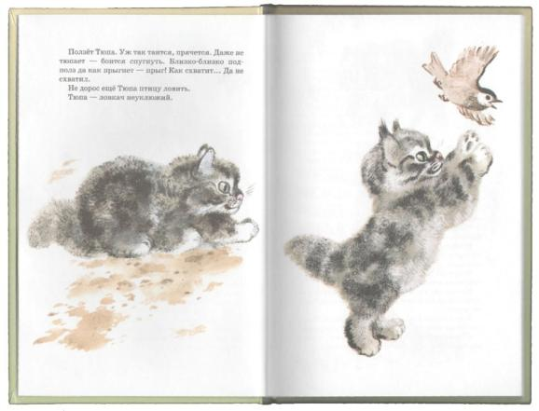

Slide 9
Пришвин Михаил Михайлович (1873 - 1954)

Slide 13
Паусто́вский Константин Георгиевич (1892 – 1968)

Slide 15
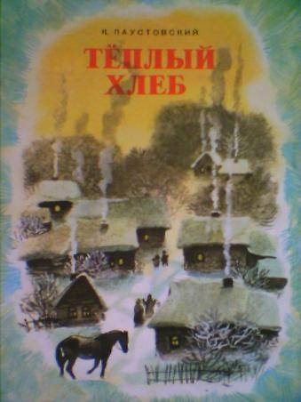

Slide 16
БИАНКИ ВИТАЛИЙ ВАЛЕНТИНОВИЧ (1894— 1959)

Slide 18
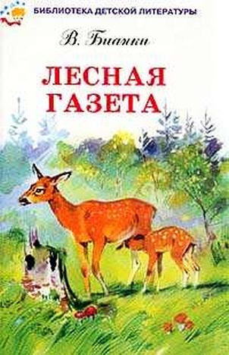

Slide 19
Николай Иванович Сладков (1920 – 1996)

Slide 25
